Slide 3
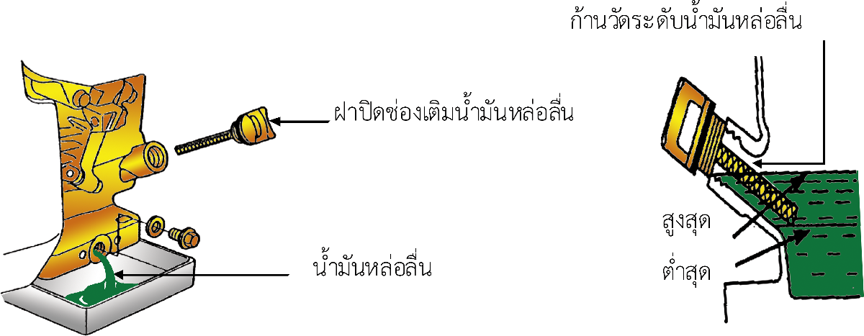
การบำรุงรักษาเครื่องยนต์เล็กแก๊สโซลีนมีรายละเอียดดังต่อไปนี้
7.1.1 การเปลี่ยนถ่ายน้ำมันหล่อลื่น
การเปลี่ยนถ่ายน้ำมันหล่อลื่น

Slide 4
วิธีการเปลี่ยน
1. ถอดฝาปิดช่องเติมน้ำมันหล่อลื่น
2. ถอดนอตอ่างน้ำมันหล่อลื่น
3. นำภาชนะรองน้ำมันหล่อลื่นที่ถ่ายออก
4. เติมน้ำมันหล่อลื่นใหม่ที่ยังไม่ได้ใช้งานลงในช่องเติมน้ำมันเครื่องให้ได้ระดับโดยตรวจสอบดูระดับน้ำมันที่ก้านวัดให้พอดี

Slide 5
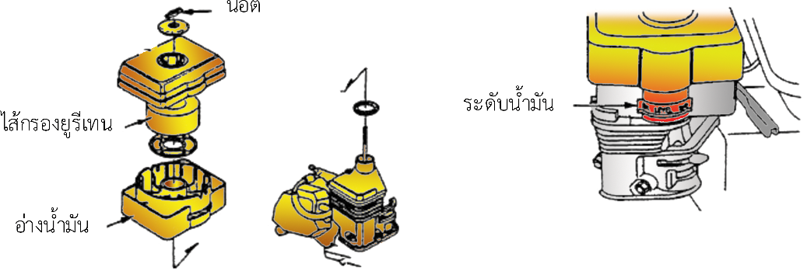
7.1.2 การทำความสะอาดกรองอากาศแบบเปียก
วิธีการทำ
1. อ่างน้ำมันล้างให้สะอาดด้วยน้ำมันเบนซิน
2. เติมน้ำมันหล่อลื่นตามที่กำหนดไว้ในอ่างน้ำมัน
3. ประกอบอ่างน้ำมันเข้าที่เดิม
4. ทำความสะอาดไส้กรองยูรีเทนด้วยน้ำมันเบนซิน
5. ประกอบไส้กรองยูรีเทนเข้าที่เดิม
6. ประกอบฝากรองอากาศ
7. ใส่นอตยึดกรองอากาศให้แน่น
การทำความสะอาดกรองอากาศแบบเปียก
ข้อควรจำ : น้ำมันในไส้กรองอากาศยูรีเทนมากเกินไปอาจจะทำให้ไส้กรองอากาศยูรีเทนอุดตันได้ง่าย

Slide 6
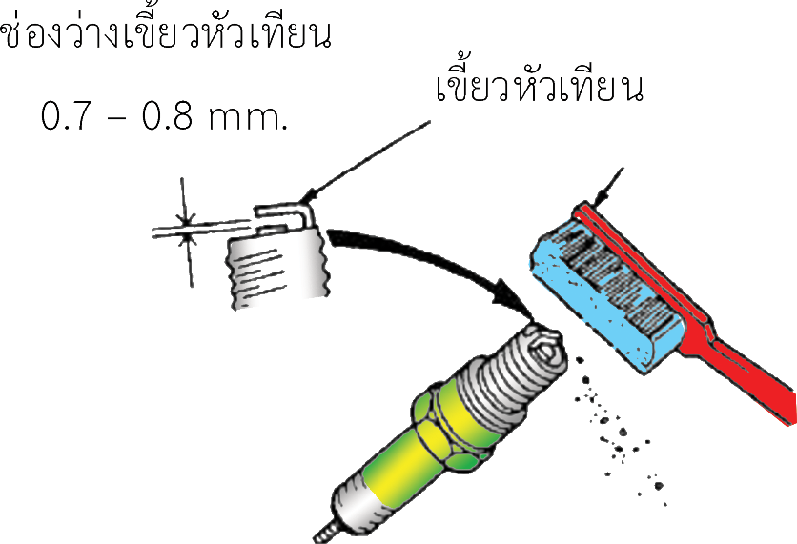
7.1.3 การทำความสะอาดและการปรับตั้งหัวเทียน
วิธีการทำ
1. ทำความสะอาดคราบเขม่าหัวเทียนด้วยแปรงลวดให้สะอาด
2. ตรวจสอบช่องว่างของเขี้ยวหัวเทียนตามค่าที่กำหนดโดยใช้ฟิลเลอร์เกจ ถ้าไม่ได้ให้ปรับตั้งช่องว่างเขี้ยวหัวเทียนใหม่
3. ถ้าหัวเทียนสึกมาก ควรเปลี่ยนหัวเทียนใหม่
การทำความสะอาดหัวเทียน

Slide 7
ตาราง ค่ามาตรฐาน ช่องว่างเขี้ยวหัวเทียน
ค่ามาตรฐาน | เครื่องยนต์ รุ่น GX ทุกรุ่น
ช่องว่างเขี้ยวหัวเทียน | 0.7 – 0.8 มม.
ตาราง แสดงกำหนดเวลาการบำรุงรักษาหัวเทียน
ตรวจ/ปรับตั้ง | ทุก 6 เดือน หรือ 100 ชั่วโมงทำงาน
เปลี่ยนหัวเทียน | ทุก 1 ปี หรือ 300 ชั่วโมงทำงาน

Slide 8
7.1.4 การทำความสะอาดถ้วยกรองน้ำมันเชื้อเพลิง
วิธีการทำ
1. ปิดก๊อกน้ำมันเชื้อเพลิง
2. ขันถ้วยกรองน้ำมันเชื้อเพลิงออก
3. ล้างถ้วยกรองน้ำมันเชื้อเพลิงให้สะอาดแล้วเป่าลมให้แห้ง
4. ประกอบถ้วยกรองกลับเข้าที่เดิม
ถ้วยกรอง
การทำความสะอาดถ้วยกรองน้ำมันเชื้อเพลิง

Slide 9
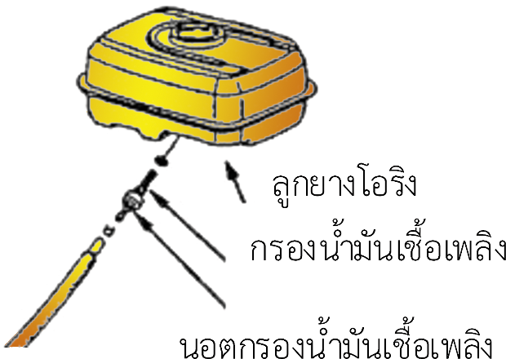
7.1.5 การทำความสะอาดกรองน้ำมันเชื้อเพลิง
การทำความสะอาดกรองน้ำมันเชื้อเพลิง
วิธีการทำ
1. ถ่ายน้ำมันเชื้อเพลิงออกจากถังแล้วเก็บไว้ในภาชนะที่สะอาด
2. ถอดถังน้ำมันเชื้อเพลิงออก
3. คลายนอตกรองน้ำมันเชื้อเพลิงออกแล้วถอดกรองน้ำมันเชื้อเพลิง
4. ล้างทำความสะอาดกรองน้ำมันเชื้อเพลิง
5. ใส่ลูกยางโอริงให้ถูกต้องแล้วประกอบกรองน้ำมันเชื้อเพลิงเข้าที่เดิม

Slide 10
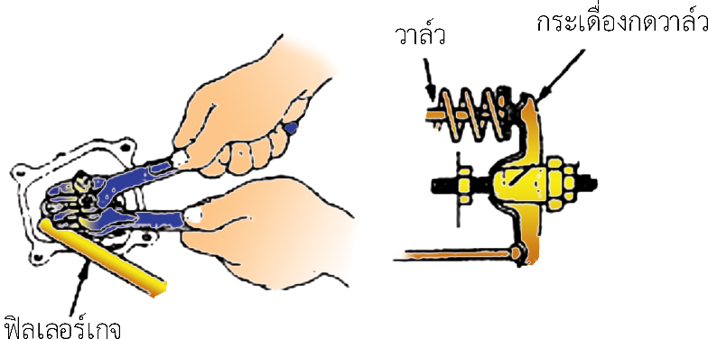
วิธีการปรับ
1. ถอดฝาครอบวาล์วออก
2. หมุนเครื่องยนต์ให้ลูกสูบอยู่ในจังหวะอัดสุด
3. ใช้ฟิลเลอร์เกจตรวจสอบระยะห่างวาล์วตามค่าที่กำหนด ถ้าไม่ได้ให้ปรับตั้งระยะห่างวาล์วใหม่
การปรับตั้งระยะห่างวาล์ว
ตาราง ค่ามาตรฐาน ระยะห่างวาล์ว
ค่ามาตรฐาน | เครื่องยนต์ รุ่น GX ทุกรุ่น
วาล์วไอดี | 0.15 ± 0.02 มม.
วาล์วไอเสีย | 0. 20 ± 0.02 มม.

Slide 11
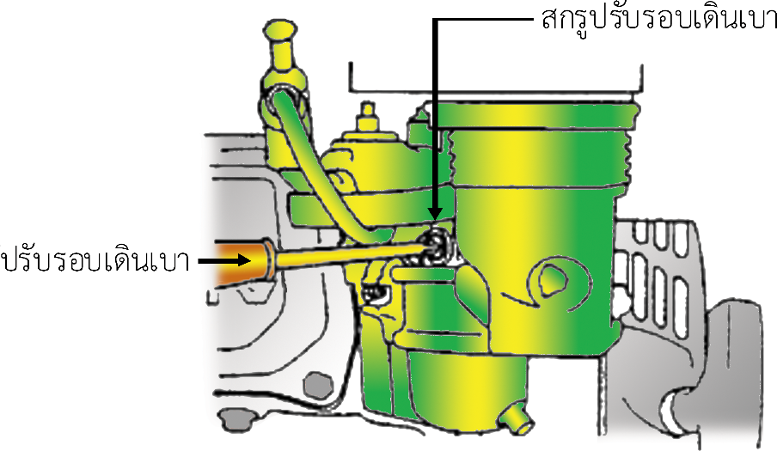
การปรับรอบเดินเบา
วิธีการปรับ
1. ติดเครื่องยนต์ให้เครื่องยนต์ทำงานเพื่ออุ่นเครื่องประมาณ 10 นาที
2. หมุนสกรูปรับรอบเดินเบาในทิศทางตามเข็มนาฬิกาและทวนเข็มนาฬิกาเพื่อหาจุดที่ให้รอบเครื่องยนต์สูงสุดโดยปกติ ตำแหน่งดังกล่าวสามารถหาได้โดยคลายสกรูออกด้วยค่าเฉพาะเป็นรอบของการหมุนตามที่กำหนด

Slide 12
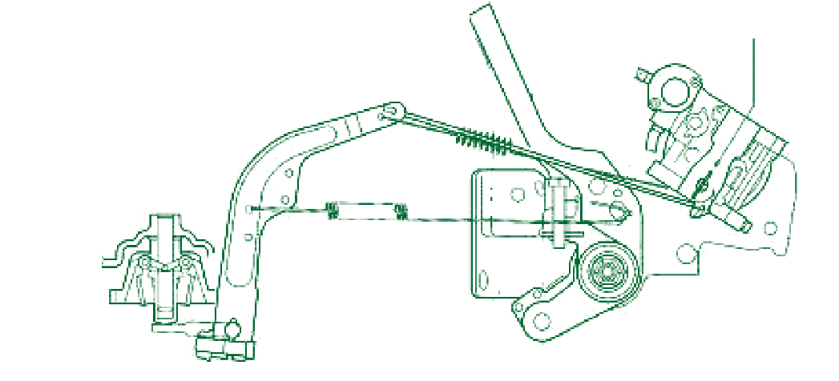
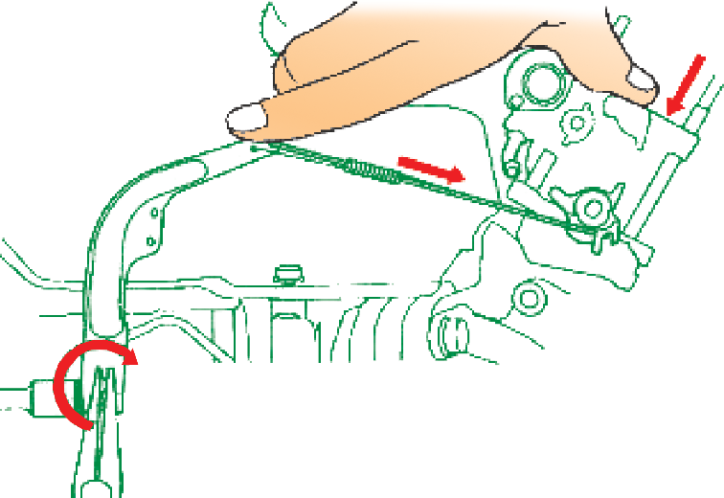
แขนกาวานา
ให้คันเร่งอยู่ในตำแหน่งเปิดสุด
กาวานา
ปลอกเลื่อนกาวานาประกบให้ชิดติดกัน
แกนกาวานา
การปรับตั้งกาวานา
อากาศเข้า
แขนกาวานา
ล็อกนอตยึด
แขนกาวานา
หมุนตามเข็มนาฬิกา
คีมจับแกนกาวานา

Slide 13
วิธีการปรับตั้งกาวานา
1. ถอดถังน้ำมันออก
2. คลายนอตยึดแขนกาวานาออกพอหลวม ๆ
3. ดันแขนกาวานาไปในตำแหน่งให้วาล์วปีกผีเสื้อเปิดสุด (เร่งสุด)
4. ใช้คีมจับแกนกาวานาแล้วหมุนไปตามเข็มนาฬิกาจนสุด
5. ขันนอตยึดแขนกาวานาให้แน่น
6. ตรวจสอบการทำงานของกาวานาให้เคลื่อนที่ได้สะดวก
7. ติดเครื่องยนต์อุ่นเครื่องให้ได้อุณหภูมิของการทำงาน แล้วหมุนสกรูจำกัดรอบเครื่องยนต์เพื่อปรับตั้งรอบสูงสุดตามมาตรฐาน

Slide 14
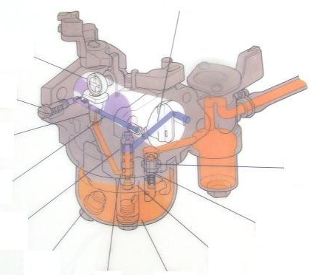
7.5.1 ส่วนประกอบต่างๆ ของคาร์บูเรเตอร์ มีดังนี้
1. สกรูปรับอากาศ
2. นมหนูเดินเบา
3. ท่อทางเดินอากาศ
4. นมหนูอากาศ
5. เข็มจ่ายน้ำมันเชื้อเพลิง
6. สกรูปรับวาล์วเร่ง
7. ลูกลอย
8. เข็มลูกลอย
9. เสื้อลูกลอย
10.ช่องทางฉีดอากาศหลัก
11. สกรูถ่ายน้ำมันห้องลูกลอย
12. ห้องลูกลอย
10
6
1
2
9
3
5
8
11
7
4
12
ส่วนประกอบของคาร์บูเรเตอร์

Slide 15
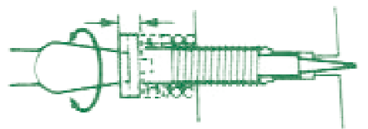
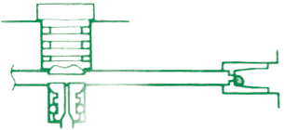
7.5.2 การบำรุงรักษาและตรวจสอบแก้ไข
1. ประสิทธิภาพที่รอบเดินเบาต่ำและเครื่องยนต์เดินไม่เรียบ
สาเหตุและการแก้ไข
1. ปรับสกรูอากาศไม่ถูกต้อง 1.1 ตั้งสกรูปรับอากาศตามที่กำหนด 1.2 อย่าขันสกรูปรับอากาศแน่นเกินไปเพราะ จะทำให้ปลายสกรูชำรุดเสียหายได้
2. นมหนูเดินเบาอุดตัน 2.1 ใช้เข็มขนาดเส้นผ่านศูนย์กลาง 0.3 ทำความสะอาดนมหนูเดินเบา 2.2 ระวังรูอากาศอาจจะชำรุดเสียหายได้
3. ท่อทางเดินอากาศอุดตัน 3.3 ล้างและเป่าลมทำความสะอาด
สกรูปรับอากาศ
นมหนูเดินเบา
ท่อทางเดินอากาศ

Slide 16
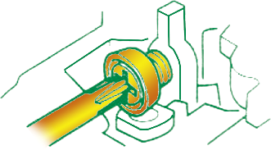
2. เครื่องสตาร์ตติดแล้วดับ
สาเหตุและการแก้ไข
1. นมหนูอากาศอุดตัน 1.1 ใช้เข็มขนาดเส้นผ่านศูนย์กลาง 0.5 ทำความสะอาด 1.2 ใช้ลมเป่าทำความสะอาด | 0
2. เข็มจ่ายน้ำมันเชื้อเพลิงอุดตัน 2.1 ล้างและใช้ลมเป่าทำความสะอาด
เข็มจ่ายน้ำมันเชื้อเพลิง
เข็มจ่ายน้ำมันเชื้อเพลิง
3. ปรับสกรูวาล์วเร่งไม่ถูกต้อง 3.1 ปรับให้ถูกต้องตามค่าที่กำหนด
4. ลูกลอยทำงานไม่ถูกต้อง 4.1 ปรับลูกลอยให้ถูกต้องตามค่าที่กำหนด
สกรูปรับวาล์วเร่ง
ลูกลอย

Slide 17
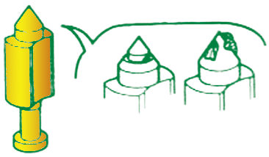
3. น้ำมันรั่ว, น้ำมันล้น
สาเหตุและการแก้ไข
1. มีเศษผงหรือสิ่งสกปรกติดอยู่ที่หน้าสัมผัสของ เข็มลูกลอย 1.1 ล้างทำความสะอาดเข็มลูกลอย
2. เสื้อลูกลอยสกปรกหรือเสียหาย 2.1 ล้างทำความสะอาดเสื้อลูกลอย
เข็มลูกลอย
เสื้อลูกลอย

Slide 18
4. ประสิทธิภาพต่ำที่รอบสูงรอบไม่คงที่ รอบตก

Slide 19
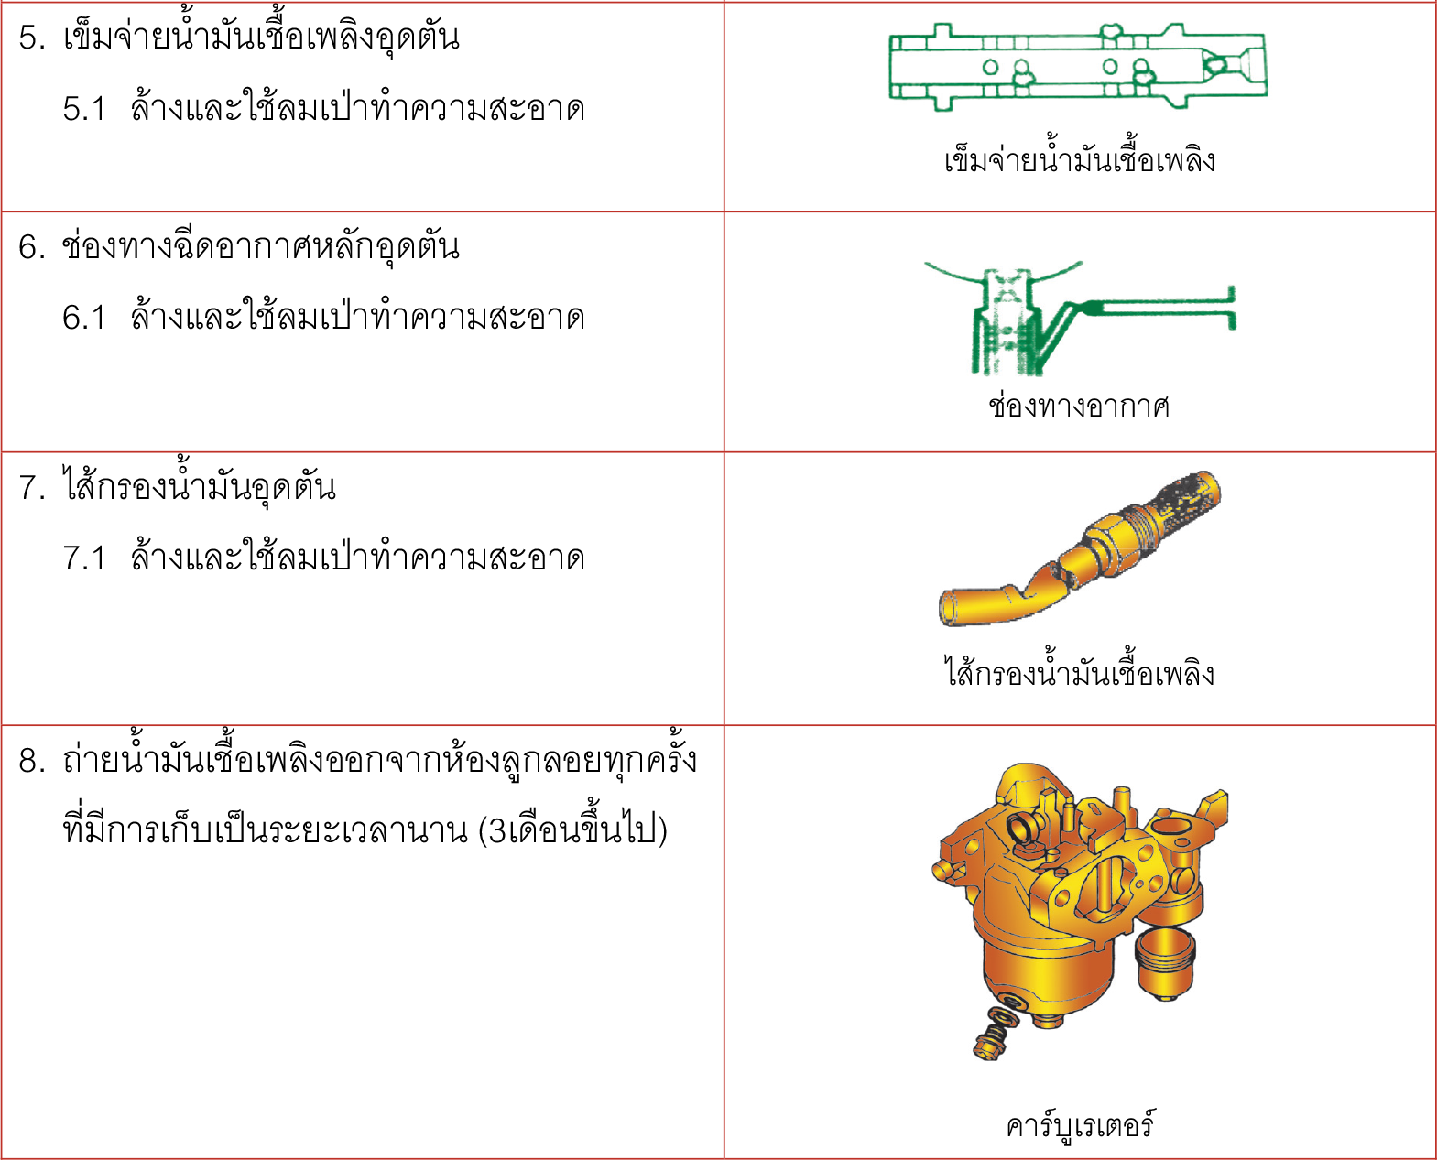
การตรวจสอบส่วนประกอบ
ของคาร์บูเรเตอร์

Slide 20
ตารางการบำรุงรักษาเครื่องยนต์เล็กแก๊สโซลีนฮอนด้ารุ่น (GX120, GX160, GX200, GX240, GX270, GX340, GX390)
ตาราง การบำรุงรักษาเครื่องยนต์เล็กแก๊สโซลีนฮอนด้า
การบำรุงรักษา | ช่วงเวลา(3) | ก่อน การใช้งาน | หลังการใช้งาน 20 ชม.หรือ 1 เดือน | ทุกการใช้งาน 50 ชม.หรือ ทุก 3 เดือน | ทุกการใช้งาน 100 ชม.หรือ ทุก 6 เดือน | ทุกการใช้งาน 300 ชม.หรือ ทุก 1 ปี
น้ำมันเครื่อง | ตรวจสอบ | O
 | เปลี่ยน |  | O |  | O
น้ำมันเกียร์ | ตรวจสอบ | O
 | เปลี่ยน |  | O |  | O
ปลั๊กหัวเทียน | ทำความสะอาด |  |  |  | O
รอบเดินเบา | ตรวจสอบและปรับตั้ง |  |  |  |  | O(2)

Slide 21
ตาราง (ต่อ) การบำรุงรักษาเครื่องยนต์เล็กแก๊สโซลีนฮอนด้า
การบำรุงรักษา | ช่วงเวลา(3) | ก่อน การใช้งาน | หลังการใช้งาน 20 ชม.หรือ 1 เดือน | ทุกการใช้งาน 50 ชม.หรือ ทุก 3 เดือน | ทุกการใช้งาน 100 ชม.หรือ ทุก 6 เดือน | ทุกการใช้งาน 300 ชม.หรือ ทุก 1 ปี
ระยะห่างวาล์ว | ตรวจสอบและปรับตั้ง |  |  |  |  | O(2)
ถ้วยกรองน้ำมันเชื้อเพลิง | ทำความสะอาด |  |  |  | O
ถังและกรองน้ำมันเชื้อเพลิง | ทำความสะอาด |  |  |  | O(2)
กรองอากาศ | ตรวจสอบ | O
 | ทำความสะอาด |  |  | O(1) | O(*)(1)
(แบบลมหมุน) ทุก 6 เดือน หรือการใช้งาน 150 ชม.
เปลี่ยน |  |  |  |  | O(**)
 | (แบบลมหมุน) ทุก 2 ปี หรือการใช้งาน 600 ชม.
หัวเทียน | ตรวจสอบและปรับตั้ง |  |  |  | O
 | เปลี่ยน |  |  |  |  | O

Slide 22
(*) การทำความสะอาดควรทำกับกรองอากาศแบบควบคู่ ที่ใช้งานกับคาร์บูเรเตอร์แบบช่องระบายภายในเท่านั้น
(**) การเปลี่ยนควรทำกับไส้กรองอากาศแบบกระดาษเท่านั้น
1. ถ้าใช้งานเครื่องยนต์ในพื้นที่ที่มีฝุ่นละอองมาก ควรทำความสะอาดทุกวัน หรือทุก ๆ 10 ชม. ใช้งาน
2. ควรให้เข้ารับการบริการที่ศูนย์ตัวแทนจำหน่าย
3. การตรวจสอบควรทำในช่วงเวลา หรือชั่วโมงการใช้งาน แล้วแต่ว่าสิ่งใดจะถึงก่อน
4. ควรทำการบำรุงรักษาทันทีหลังจากถึงช่วงเวลากำหนด ห

